Slide 1
Hash

Slide 2
Hash vs Hash Table vs Hash function
1. 해시 테이블이란 2. 해시 테이블의 작동 원리

Slide 3
1. 해시 테이블이란 = 사전
Key: Value로 데이터를 저장
사전에서 단어(Key)를 찾아서 설명(Value)을 읽는다.

Slide 4
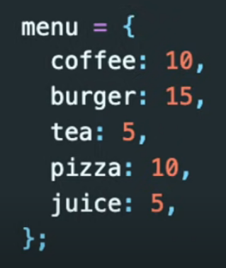
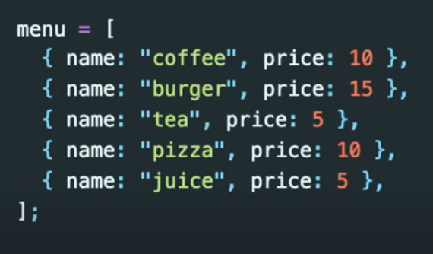
배열 VS 해시 테이블: 피자의 가격을 알고 싶을 때
선형 탐색 -> O(n)
O(1)

Slide 5
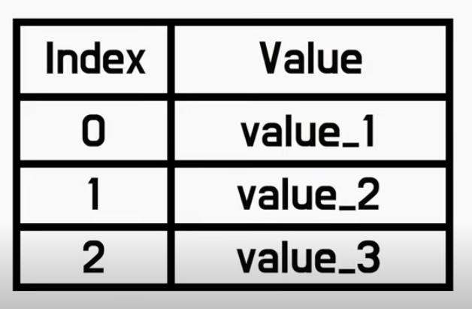
해시 테이블 내부 구조 = 배열
2. 해시 테이블 작동 원리
왜 빠른지?

Slide 6
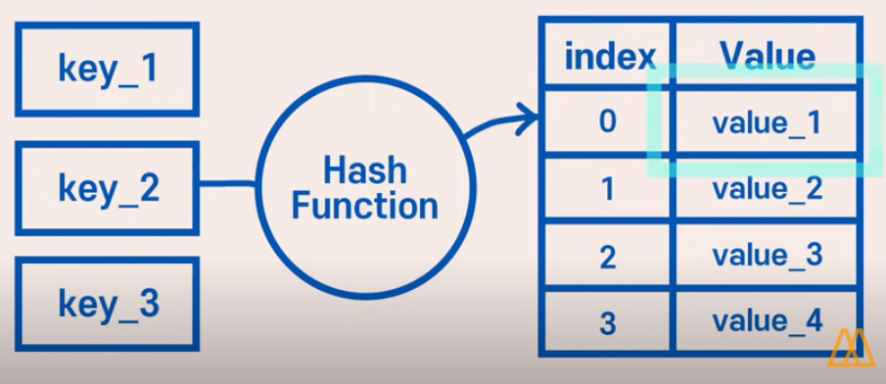
1. 해시 함수가 Key를 숫자로 만든다 2. 숫자는 index가 되고 해당 index를 가진 배열에 Value를 저장한다.
왜 빠른지? = 해시 함수 덕분!

Slide 7
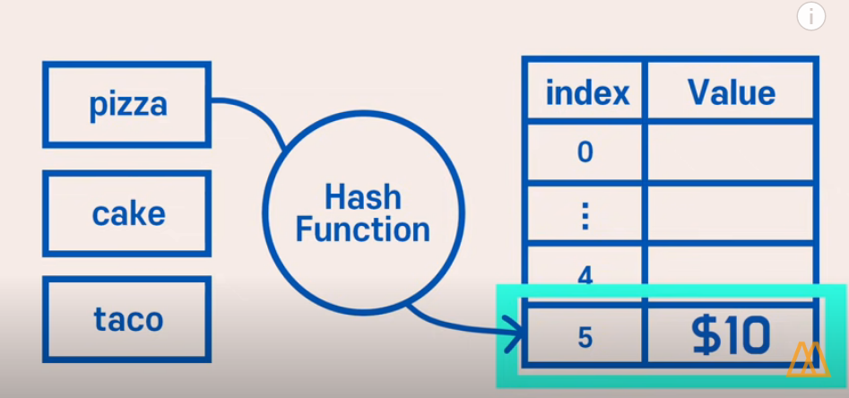
저장: 1. Pizza는 5글자이다. 2. 해시 함수를 통해 index는 5가 된다. 3. 5번 인덱스 배열에 Value를 저장한다.
예시: 글자 수를 인덱스로 지정하는 해시 함수
탐색: 1. 해시 함수에 Pizza를 넣는다. 2. 해시 함수는 글자수인 5를 리턴한다. 3. 5번 인덱스에서 Value를 얻는다.

Slide 8
해시: 인덱스 해시 함수: Key를 Hash로 만들어주는 함수 해시 테이블: Hash를 주소 삼아서 Key와 Value를 저장하는 자료구조
예시: 글자 수를 인덱스로 지정하는 해시 함수

Slide 9
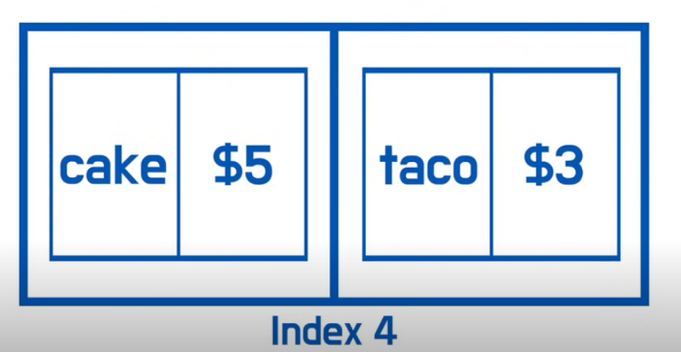
1. Cake는 글자수가 4이므로 4번 인덱스에 저장됨 2. Taco도 글자수가 4이다. 3. 해시 충돌!
문제: 해시 충돌 [언제나 O(1)를 보장하지 않는다]
해결: 1. 한 배열 안에 또 다른 배열을 넣는다.
문제:
배열 안에서 선형 탐색을 해야한다.
O(n)

Slide 10
정리
해시: 인덱스 해시 함수: Key를 Hash로 만들어주는 함수 해시 테이블: Hash를 주소 삼아서 Key와 Value를 저장하는 자료구조
장점: key-value 1:1 매핑으로 검색, 삽입, 삭제가 평균적 O(1)
단점: 해시 충돌 해결 필요
순서 or 관계가 있는 배열에는 맞지 않음
공간 효율성 떨어짐(데이터 저장전에 공간을 미리 만들어야 함)
해시 함수 의존도 높음(해시 함수가 복잡하면 오래걸림)

